Slide 1
Sesión 2
Desarrollo sostenible:
La necesidad de una perspectiva a largo plazo
Tim Miller (Asesor Global sobre Población y Desarrollo, DESA)
Marta Duda-Nyczak (Oficial de Asuntos de Población, CEPAL)
Notes:
Familiarizarse con las principales tendencias demográficas en LAC y reflexionar sobre sus impactos económicos y sociales
¿Cómo va cambiando la población en ALC?
¿Hacia dónde va el cambio demográfico en la región?
¿Cuáles son las consecuencias en el ámbito ecónomico y social?
¿Cómo aprovechar las oportunidades y afrontar los retos?

Slide 3
Desarrollo sostenible
Definición:
El desarrollo que satisface las necesidades de la generación presente, sin comprometer la capacidad de las generaciones futuras de satisfacer sus propias necesidades.
Requiere una perspectiva a largo plazo.

Slide 4
Cambio Anual

Slide 5
Cambio Cumulativo

Slide 6
Cambio paulatino pero cumulativo:
Lleva a las transformaciones fundamentales.
Difícil a discernir a corto plazo; se hace evidente a largo plazo.

Slide 7
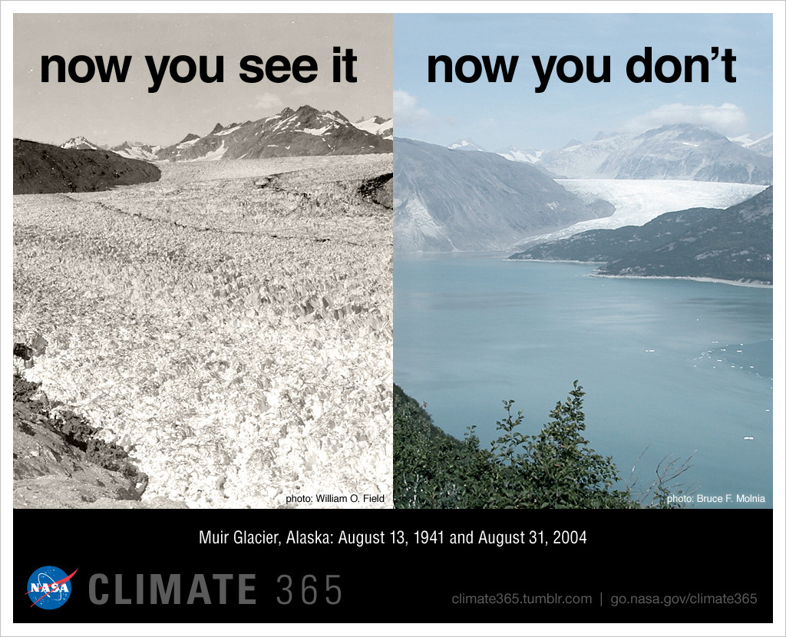
Visualizando el cambio climático: Antes y después.
1941
2004

Slide 8
No funciona a corto plazo.
now you see it
I can still see it
1941
2000
2004

Slide 9
Visualizando el cambio demográfico: No funciona a corto plazo.
2015 2020

Slide 10
Visualizando el cambio demográfico: Se hace evidente a largo plazo
1955 2020

Slide 11
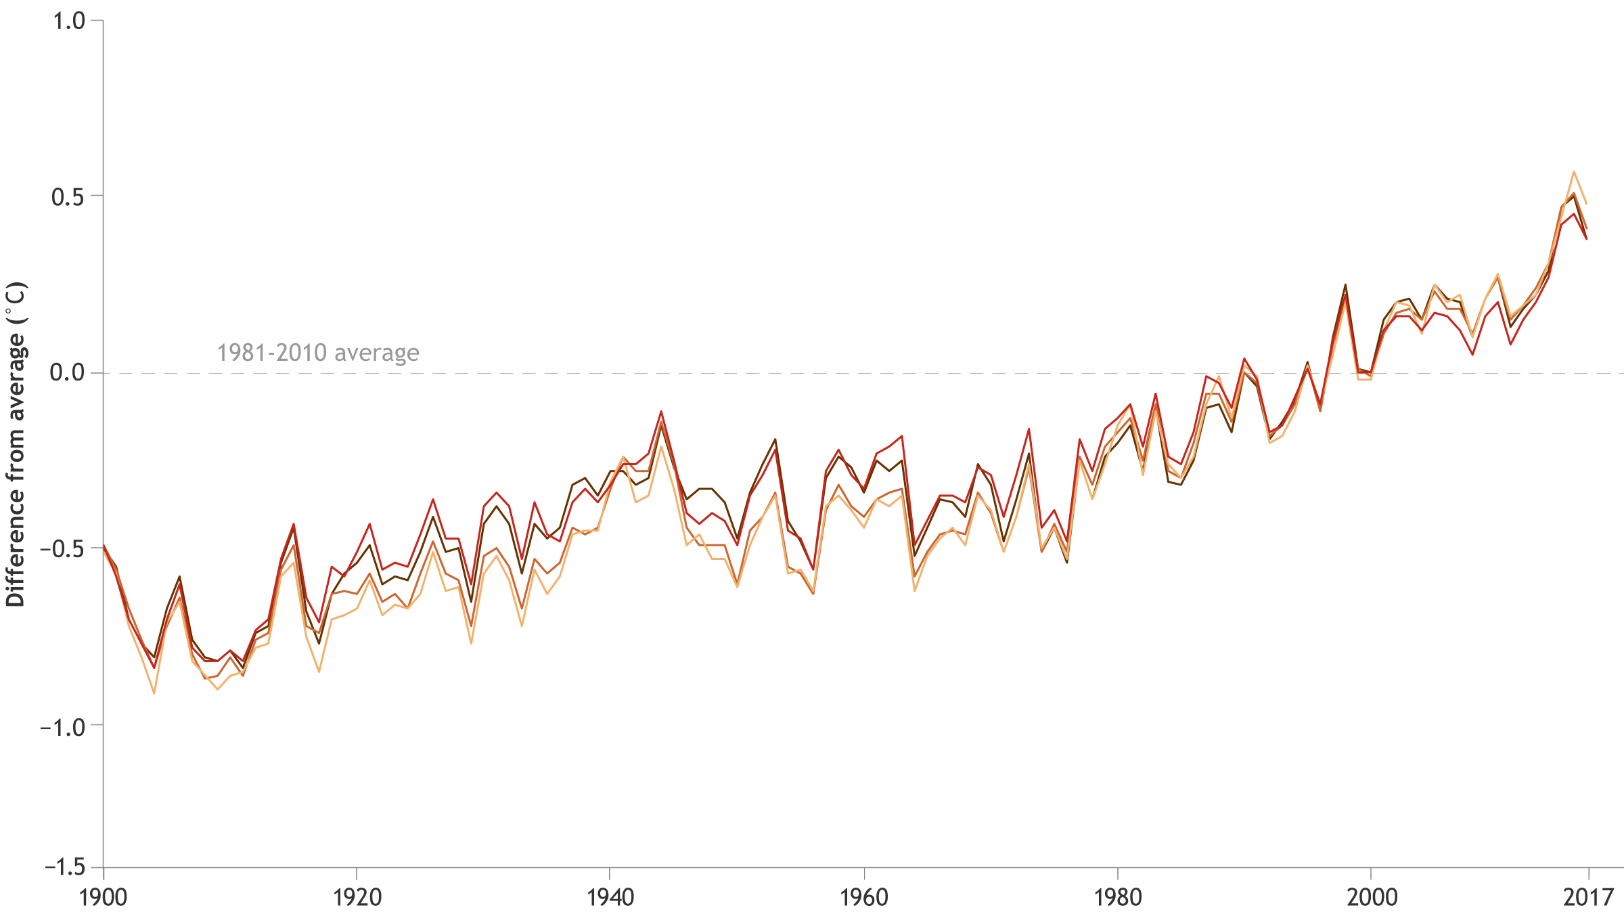
Visualizando el cambio climático:
Perspectiva a largo plazo.

Slide 12
Visualizando el cambio demográfico:
Perspectiva a largo plazo.

Slide 13
Visualizando el cambio climático:
Perspectiva a largo plazo.
Fenómenos globales

Slide 14
Visualizando el cambio demográfico:
Perspectiva a largo plazo.
Fenómenos globales
La edad mediana por país, 1950-2100

Slide 15
El rápido envejecimiento de la población es un evento que pasa una vez en la historia humana
Niños siempre han predominado en la sociedades humanas – siendo el grupo demográfico más grande de la población.
Hasta los finales de este siglo, la mayoría de los países se convertirá en sociedades envejecidas – con las personas mayores llegando a ser el grupo demográfico más grande.
Population
Notes:
See RUP User’s Guide, p. 85

Slide 16
Como el cambio climático, el envejecimiento de la población es irreversible
Las etapas de la transición demográfica son temporarias; sin embargo, una estructura de la sociedad envejecida es un resultado duradero.
Ello plantea varios desafías económicos y sociales pero no es necesariamente un fenómeno negativo si bien “acomodado”.
Population
Notes:
See RUP User’s Guide, p. 85

Slide 17
Necesitamos una perspectiva a largo plazo.
Los impactos de grandes transformaciones sociales (educación, estructura por edad) se hacen visibles.
Fomenta la adopción de objetivos sociales a largo plazo.
Un enfoque a corto plazo lleva a las opciones políticas equivocadas: demasiado poco se invierte en los objetivos con beneficios a largo plazo.
Promueve menores correcciones en línea de acción de la política pública, que son más factibles de implementar y más justas.

Slide 18
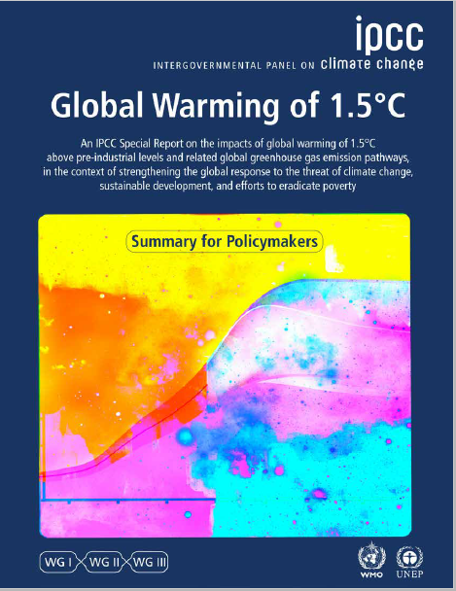
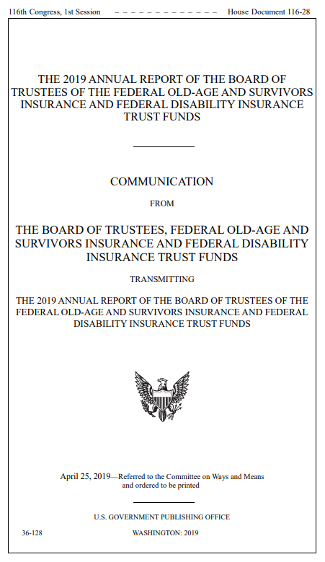
Una mirada hacia el futuro:
Informes con largos horizontes de pronóstico
40 años
80+ años
75+ años

Slide 19
Administración del Seguro Social de los EE.UU.:
Informe sobre el futuro estatus financiero del sistema del Seguro Social con el horizonte de pronóstico de 75 años. Publicado anualmente.
Informe Intergeneracional de Australia
Informe sobre la población, crecimiento económico y gasto público futuros con el horizonte de pronóstico de 40 años. Publicado quinquenalmente.
Notes:
US SSA annual mandatory (75 years forecast)
AUS every 5 years (40 years forecast)
EU
OECD

Slide 20
Antes de que comencemos a proyectar en este taller
Un aviso de hace 1,884 años sobre cómo pensar en el futuro...
Population
Notes:
See RUP User’s Guide, p. 85

Slide 21
“Cuando recurras a los augures recuerda que ignoras lo que ha de suceder – ya que por eso los consultas (…)
Por lo tanto, no le lleves al augur ni deseo ni aversión ya que, si lo haces, te le acercarás temblando.
Adquiere primero un conocimiento claro de que todo acontecimiento, sea de la clase que fuere, te es indiferente y no significa nada para ti porque siempre estará en tu poder aprovecharlo para bien y nadie puede impedírtelo.”
-- Epicteto, El Manual, Capítulo 32, 135 DC
Population
Notes:
See RUP User’s Guide, p. 85

Slide 22
Preguntas? Puede comunicarse con nosotros: tim.miller@un.org y marta.duda-nyczak@cepal.org
A continuación:
Sesión 3: Consecuencias económicas del envejecimiento de la población

